Slide 1
2.7 Identiteetti kokoaa persoonallisuuden yhtenäiseksi tarinaksi
Skeema 5
Ydinsisältö

Slide 2
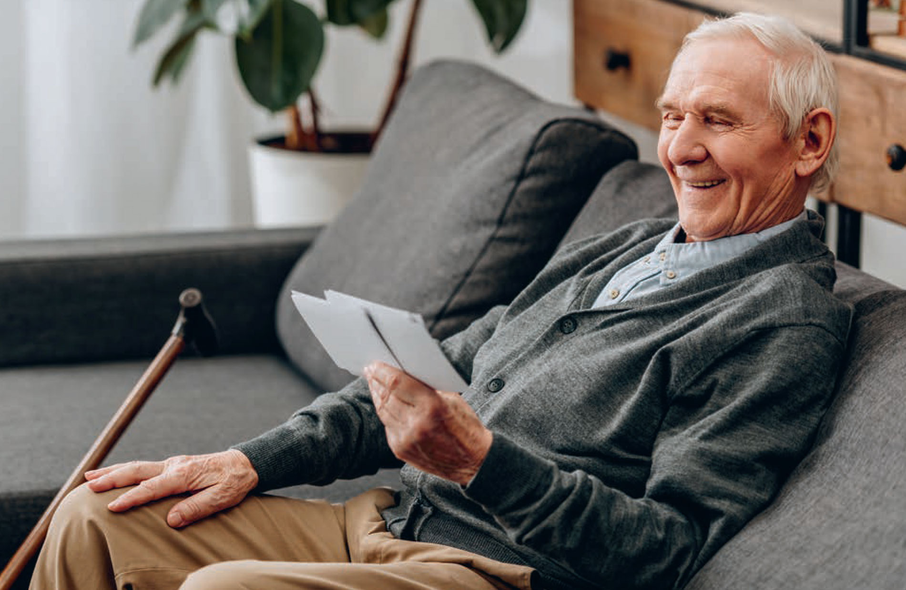
Identiteetti
yhtenäinen käsitys itsestä, joka pitää sisällään fyysiset, psyykkiset ja sosiaaliset ominaisuudet sekä oman aseman ja tavoitteet yhteiskunnassa.
persoonallisuuden uloin, kokoava ja ihmisen yhteisöönsä liittävä persoonallisuuden taso
kokoaa ihmisen eri puolet yhteen kokonaisuudeksi ja tekee hänestä ainutlaatuisen itsensä
rakentuu temperamentin, piirteiden, yksilöllisten tavoitteiden sekä toiminta- ja tulkintatyylien pohjalle dynaamisessa vuorovaikutuksessa muiden ihmisten kanssa.

Slide 3
Identiteetti
Sosiaalinen ja kulttuurinen yhteisö yksilön ympärillä asettaa raamit identiteetille eli sille, millainen voi olla ja mitä voi tavoitella.
Identiteettiä jaotellaan mm. henkilökohtaiseen, sosiaaliseen, kansalliseen, etniseen, kielelliseen, uskonnolliseen, ideologiseen, ammatti-, seksuaali- ja sukupuoli-identiteettiin.
Ehyen identiteetin muodostaminen on erityisesti nuoruudessa läpikäytävä tehtävä.
Identiteetin muodostaminen jatkuu useimmilla pitkälle aikuisuuteen asti.
Saavutettu identiteetti on tutkimusten mukaan yhteydessä hyvinvointiin.

Slide 4
Elämäntarina
Narratiivisen psykologian edustaja Dan McAdams esittää, että jokainen muodostaa mielessään tarinan omasta elämästään.
Elämäntarina sitoo itselle tapahtuneet asiat, tämänhetkisen tilanteen ja tulevaisuuden kuvitelmat jatkumoksi, jossa on usein tietyntyylinen kerronnallinen ote.
Identiteetti ohjaa sitä, miten yksilö käsittelee kokemuksiaan ja mitkä kokemukset painottuvat hänen elämäntarinassaan.
Elämä ja siitä kertova tarina kehittyvät vuorovaikutuksessa toistensa kanssa.
Yhtenäisen elämäntarinan on osoitettu tutkimuksissa olevan yhteydessä mielenterveyteen.

Slide 5
